Slide 1
南京市二模历史试卷讲评
题号 | 1 | 2 | 3 | 4 | 5 | 6 | 7 | 8 | 9 | 10
答案 | B | A | C | D | D | A | C | C | D | B
题号 | 11 | 12 | 13 | 14 | 15 | 16
答案 | B | B | D | C | A | B

Slide 2
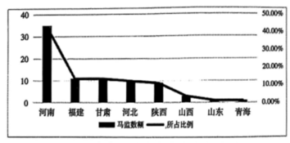
4．马监是北宋官方设立的马匹养殖与管理机构。图1主要反映出北宋（ ）
图1 北宋马监在各省分布数量图
A．崇文抑武的政策 B．冗官冗兵的现象
C．区域经济的差异 D．守内虚外的局势

Slide 3
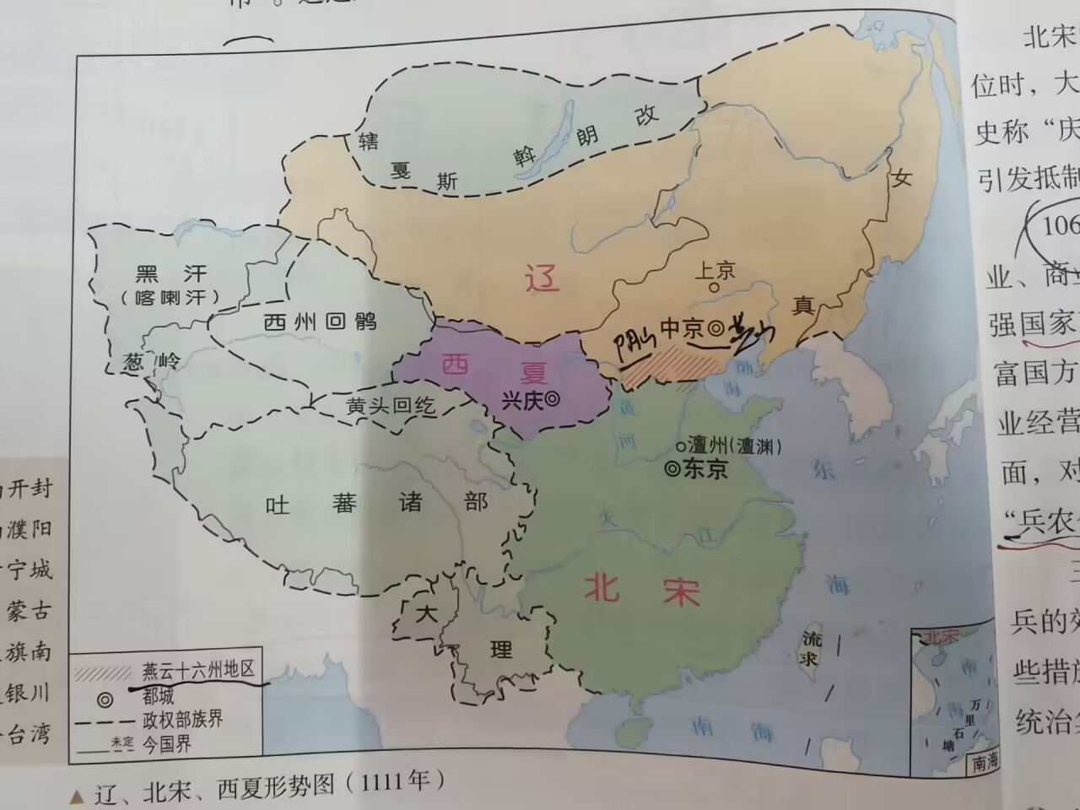

Slide 4
5．明洪武年间，政府规定“户丁既尽，虽无井田之拘，约束在于邻里。是农是工，各守本业，毋许闲情。不从吾命者，五刑备坐于家身。”万历年间“宛平匠户，多逃徙无稽，里甲不能拘，官府不能诘。”导致这一变化的原因是（ ）
A．君主专制加强
B．户籍永停编审
C．租庸调制取消
D．一条鞭法实施

Slide 5
材料1：其特点有以下几点。其一，赋役合并。原本政府向民众征收田赋（粮）与徭役（差）内部都有许多小类，一条鞭法将赋、役的不同小类进行归并，而合并得最为彻底的是赋、役二者的合一。其二，量地计丁，即将丁徭摊入到田亩之中……其三，一概折银。赋役的折银征收，正是众多的赋役项目可能进行归并的前提，这当然与明朝中后期白银的流入与普遍使用有关。其四，基于以上几点做法，就可以将赋役征收的程序进行简化。 ——《普通高中历史选择性必修1<国家制度与社会治理>教师教学用书》
5.明朝的一条鞭法
（1）简化赋税征收的项目和方法，成为以后历代税收征收的基本取向。（2）计亩征银，增加了政府的财政收入，减轻了农民的经济负担和人身束缚。（3）计亩征银还推动了商品经济的发展。…… 总之，一条鞭法结束了唐朝以来推行了数百年的两税法，下启清朝地丁合一的新税制，对以后中国税收制度的发展产生重要影响。

Slide 6
17.（1）职能：邮驿（信息传递）；接待过往人员；军事保障；文书记录。（3分）
（2）原因：政治：宋代对西北边疆的控制减弱（民族政权并立）。（2分）经济：交通路线发生变化（海上丝绸之路繁荣）；经济重心逐渐南移。（任意一点得2分）自然：敦煌地区自然环境恶化。（1分）
（3）价值：是一手资料（实物史料）（1分）；可用于研究汉代边疆治理、邮驿制度、民族交往、丝绸之路和汉字书法等问题（任意1点得1分，共2分）；扩大了历史研究的领域；充实研究材料，对传统史书进行补正（相互印证）等（任意1点得1分，共2分）。

Slide 7
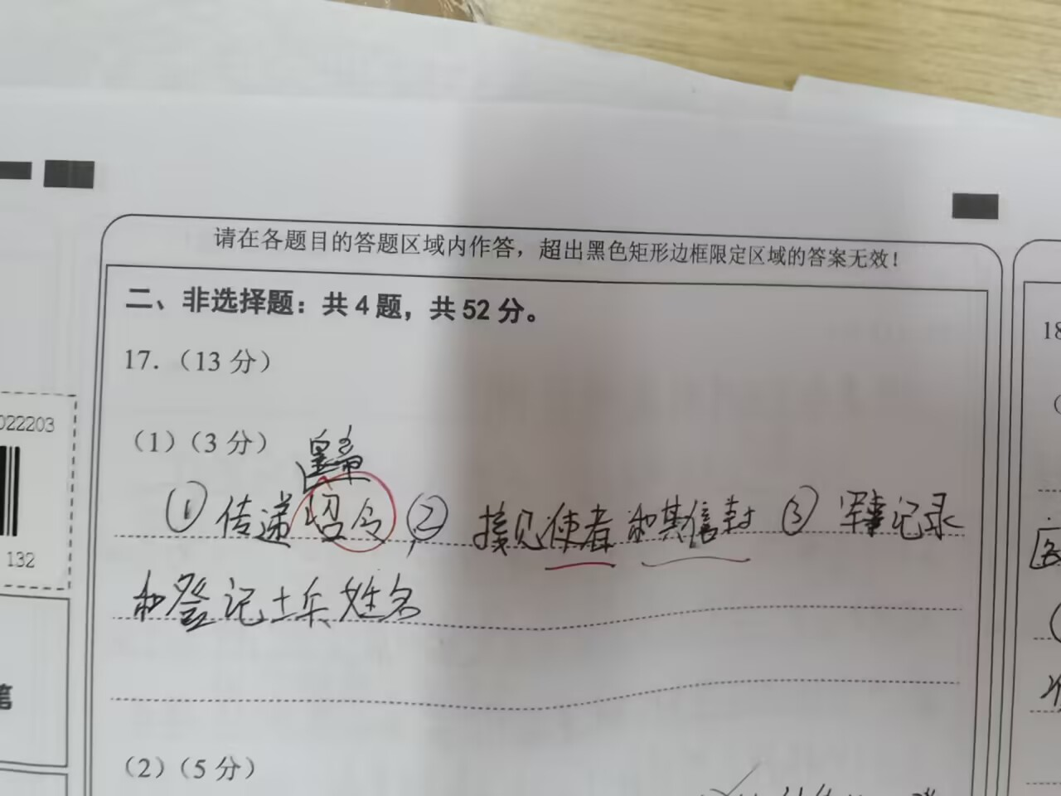

Slide 8
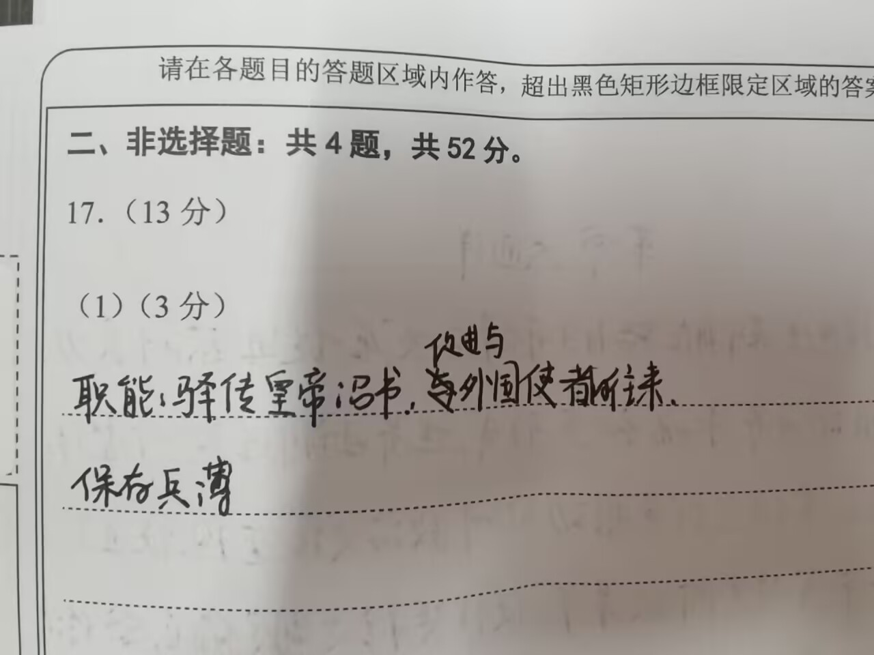

Slide 9
问“史料价值”类的题通常怎么答？
1.史料来源/类型：来自于……；一手/二手史料，文献/实物/图像/口述/音像史料……；
2.结合材料内容答具体史料价值：
材料内容……，反映了……，可用于研究……，有较高的/一定的史料价值。
3.补充总结：
如：该材料有一定的主观性，使用时应与其他史料互证等。
CONTENTS

Slide 10
18．阅读材料，完成下列要求。
（1）据材料一并结合所学知识，概括19世纪末至20世纪初，德国的医药行业迅猛发展的原因。（5分）

Slide 11
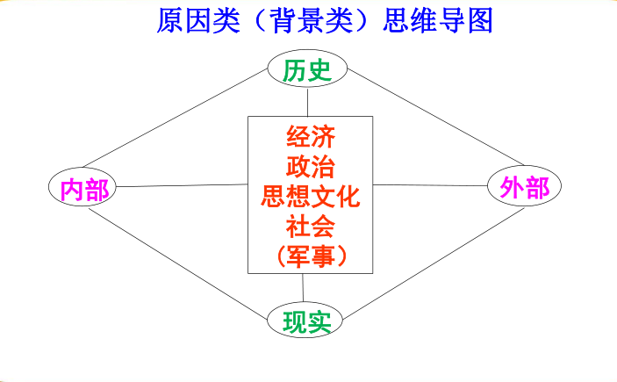

Slide 12
一、原因类试题
1.看设问，看答案的出处
2.看设问的主体，是一元还是多元
3.答题逻辑的维度
（1）政治、经济、思想、科技、教育、军事等
（2）天时地利人和
（3）事情的前后关联
（4）内外因

Slide 13
18．阅读材料，完成下列要求。
（1）据材料一并结合所学知识，概括19世纪末至20世纪初，德国的医药行业迅猛发展的原因。（5分）
原因：德国统一，政治稳定；第二次工业革命，科学与技术紧密结合；大量科研投入和人才储备；科学化的管理；积极参与国际竞争；拜耳公司的成功经验。（5分）

Slide 14
18．阅读材料，完成下列要求。
（2）根据材料二并结合所学知识，指出近代中国医药起步时期面临的困难。简述中国近代医药行业发展的历史意义。（8分）
影响：由近及远，如投石入水。
（2）困难：外部受列强侵略与经济封锁。（1分）内部受封建制度束缚；技术落后；自身资金匮乏；基础薄弱等（3分）
意义：推动医药工业的近代化（促进医药技术进步、医药产业发展）；满足人民的健康需求；激发民族精神；为后世医药业发展奠定基础。（任意一点2分，共4分）

Slide 15
19．阅读材料，完成下列要求。
（1）据材料，概括20世纪50—60年代中国动画电影发展的特点。（7分）
（2）据材料并结合所学知识，简析20世纪50—60年代中国动画电影发展的因素。（6分）

Slide 16
二、特点类试题
不要具体描写，要抽象概括；
不要定量表达，要定性表达；
不要长篇大句，要短句词语；
不要用大白话，要用学科术语。

Slide 17
材料题类型一：特点特征类
1.时间视角：起源时间早（晚）；历时悠久，存在时间长；起步时间相对较早（晚）；存续时间相对较长（短）
2.空间视角：集中分布于（地理方位）；分布范围相对广泛（集中）；覆盖范围相对较广。
3.内容视角：内容丰富；种类繁多；具有多样性
4.主体视角：以……为主体；官方主导；社会力量广泛参与；以……为主，辅之以其他力量。
5.进程视角：具有渐进性；阶段性明显；曲折性、反复性、连续性；具有导向性。
6.目的视角：以……为目的；服务于……的需要；以维护……为出发点；
7.转变视角：由……转变为……； ……增强、削弱； ……不平衡、不对称
8.地位视角：领先世界；
9.结果视角：效果显著、成果丰硕；影响深远；影响力提升；
……

Slide 18
19．阅读材料，完成下列要求。
（1）据材料，概括20世纪50—60年代中国动画电影发展的特点。（7分）
（2）据材料并结合所学知识，简析20世纪50—60年代中国动画电影发展的因素。（6分）
（1）特点：从借鉴到自主创新（具有阶段性）（2分）；政府推动；挖掘传统文化元素（吸取民族文化艺术）；与时代精神相结合；运用现代技术；国际影响力提升。（任意一点得1分，共5分）
（2）因素：一五计划、三大改造（社会主义全面建设）；双百方针的提出；科技的进步和教育的发展；中苏关系变化；上海美术电影厂的建立；创作者的努力。（任意一点得1分，共6分）

Slide 19
20．完成下列要求。（13分）
历史学家对大西洋的有很多不同的称呼，如黑色大西洋、生态大西洋、革命大西洋、帝国大西洋等。请围绕历史上的大西洋世界，选择某一个称呼，运用世界近代史的具体史实予以论述。（要求：论题明确，论证充分，史实准确，表达清晰）

Slide 20
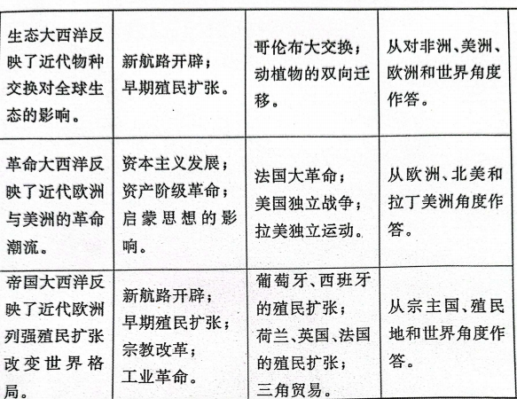

Slide 21
明确论题类：1.论题模版的常见类型：
A推动、促进了B的发展。如思想解放推动了改革开放。
A是B的什么。如南京是近代中国的缩影。
A受B的影响。田子茂的生平受时代环境影响。
A反映了B。田子茂的生平映射了北宋的政治状况。
论题：西欧的殖民扩张缔造了帝国大西洋。7分；
黑色大西洋是黑奴贸易的见证者。8分；
帝国大西洋是世界近代史的缩影。7分；
黑色大西洋是殖民扩张的结果。10分；
黑色大西洋是近代世界殖民体系的缩影。9分；
近代三角贸易促进黑色大西洋的形成。11分；
殖民扩张造就了黑色大西洋。11分；

Slide 22
明确论题类：1.论题模版的常见类型。
2.论题要考虑便于自己发挥，心中有史实。

Slide 23
明确论题类：1.论题模版的常见类型：
2.论题要考虑便于自己发挥，心中有史实。
3.“唯有套路得人心”。
（1）论述应注意信息提取和史论结合（如：甲午战后（史实），中国民族危机加深（结论））
（2）背景、内容、影响（为什么、是什么、怎么样）
（3）小结升华，画龙点睛。建议从唯物史观和家国情怀的角度出发。（尽量不要照搬论题）

Slide 24
以“陆地之间”海而著称的地中海被冠以多种称呼：“伟大的海"“堕落的海”“智慧之海”“贸易之海”等，不同的称呼反映了人们对地中海历史的不同理解。
围绕历史上的地中海世界，选择某一称呼或者自拟一个称呼，并运用世界史具体史实，予以论述。（要求：以称呼为题，论证充分，史实准确，表述清晰）

Slide 25
智慧之海
古代的地中海区域孕育出古希腊和古罗马人在政治与法律制度、思想文化方面的智慧。古希腊罗马小国寡民的城邦体制孕育出以公民为核心的多种政体，其中的民主制、共和制为近代民主政体提供了主权在民、分权制衡等智慧之光。
古希腊的政治制度为人文主义思想的诞生创造了有利条件，智者学派、苏格拉底、柏拉图和亚里士多德等先哲以人为中心，弘扬与尊重人的价值。
古罗马在国家治理和商品经济发展过程中，从习惯法到成文法，不断完善法律制度与体系。
古代地中海区域在政治、法律与思想方面创造了辉煌灿烂的文明，创造了人类文明发展史上的智慧之海。

Slide 26
贸易之海
古代，无论是古希腊、埃及，还是亚历山大、罗马、阿拉伯等大帝国时期，地中海区域的商贸往来极为频繁，是连接亚欧非大陆的经济文化交流的桥梁，陆上丝绸之路与海上丝绸之路就是佐证。
13一14世纪的地中海区域商贸往来愈加频繁，西欧各国在长期的航行中积累经验和获取财富，尤其是意大利沿岸的城市出现了资本主义萌芽，奥斯曼帝国垄断了当时的航路，这使得其他西欧国家急于开辟新航路，最终建立了跨越大陆和海洋的全球性联系。
地中海孕育出贸易之海，推进了东西方之间的经济文化交流和发展。

Slide 27
第一步：选择或自拟称呼。根据自己较熟悉的知识选择或自拟一个称呼。
第二步：运用世界史相关史实进行论述。
1.比如选择“伟大的海”，可结合罗马的扩张、罗马帝国的建立与发展，以及罗马法从《十二铜表法》发展到《民法大全》的历程等史实展开论述，史论结合。
2.选择“堕落的海”,可结合西罗马帝国灭亡后的中世纪的相关史实展开论述,如欧洲封君封臣制、基督教会的统治、罗马教皇、宗教战争、十字军进行东征等史实展开论述。
3.选择“智慧之海”，建议主要以人文主义这一线索展开，可以结合古希腊智者学派、苏格拉底、柏拉图、亚里士多德，以及近代欧洲文艺复兴、宗教改革以及近代科学的兴起等相关史实进行论述。
4.选择“贸易之海”，可结合古希腊的对外贸易繁荣，罗马帝国的扩展促进了贸易的发展,连接欧亚大陆古代丝绸之路，以及新航路开辟等相关史实展开论述。
第三步：小结。

Slide 28
苏锡常镇二模
历史试卷讲评

Slide 29
17. 特征：巩卫皇权（加强君主专制；加强皇权）；等级差别鲜明；量刑比前代宽简。（3分）
影响：是中华法系确立的标志（树立了立法结合的典范）；维护了唐王朝封建统治；对稳定秩序有积极作用；有利于封建经济的发展；为后世立法提供蓝本；对日本、朝鲜等东亚国家产生一定影响。（3分）
（2）变化：增加刑名；进一步提升君权；降低官僚法律特权；提高劳动者法律地位；增加适应经济发展的律条；《大诰》与《大明律》并行（律例并行）。（4分，任答4点即可）
简评：反映了法网愈加严密；君主专制和中央集权空前强化（容易导致决策失误）；
但同时也使封建社会的秩序更加完善；完善法律体系；进一步稳定社会秩序，维护统治；促进了封建经济的恢复发展。（4分）

Slide 30
17题的问题：
1.表述不准确、概念不清晰：皇权或者君主专制写成加大皇帝的作用；等级差别写成阶级分化；律例并行写成律令并行甚至乱写成律令儒家化；中华法系确立的标志写成为中华法系奠定基础或者完善了中华法系。
2.到底是直接引用材料还是对材料进行概括出现偏差。建议没有把握的情况下两种都上。
3.答题角度单一，不能多角度作答，思路没有打开。政经文天时地利人和、昨今明、内外主客等等多想一想

Slide 31
18.（1）
变化：前期由陈独秀个人转为资产阶级知识分子团体；后期再转为马克思主义知识分子。（4分）
意义：
前期：扩大新文化运动；
促进思想解放（促进民主科学思想的传播）。
后期：推动马克思主义传播；
为中国共产党的诞生和发展作了舆论宣传。（4分）
问题：
1.不能准确概括,照抄原文:例如由陈独秀个人撰写到钱玄同、刘半农……多人撰写；不能有效概括出资产阶级团体或者资产阶级知识分子。
2.表述不准确、概念不清晰：将马克思主义知识分子等同于共产主义者 。
共产主义者（Communist） 是指信仰并致力于实现共产主义理想的个人或群体。

Slide 32
（2）
趋势：1919年后使用频率显著增加；持正面态度的运用也增多。（2分）
原因：
政治：资本主义制度弊端的暴露；一战及巴黎和会的教训；五四运动的推动； 新民主主义革命的兴起；中国共产党的成立。
思想文化：十月革命的影响，马克思主义的传播；新文化运动的深入发展；
经济：民族资本主义经济发展，工人阶级壮大；编辑人员的变化；（4分，任答4点即可）
第二问：
1.在使用趋势上概括过于精细化，例如：1915-1918年下降，1919年—1922年上升等。
2.答题角度单一，不能多角度作答。

Slide 33
19.
（1）背景：
农民被束缚在封建土地制度之下/封建土地制度导致严重的土地兼并。
（新政权建立、阶级矛盾的激化）（2分）
作用：
农民从封建土地制度中解放出来；提高了农民的生产积极性；
农村生产力得到发展；
为逐步实现工业化扫除了障碍；
有力地支援了抗美援朝；
巩固了人民政权。（4分，任答4点即可）
（2）原因：土地私有制不利于农业现代化。（农业现代化的需求）（2分）
影响：促进土地集体化；在农村建立了社会主义经济制度；
推动向社会主义过渡；支撑工业化建设；保障实现农业现代化。（4分）

Slide 34
存在问题：
1.基本概念不清。第一问中，“土地兼并”和“人地矛盾混淆”。
2.表述不够专业化。第一小问中，封建土地所有制这样的专业名词基本无法写出。第一小问中，“为工业化扫清障碍写成为工业化奠基”。
3.回答问题比较片面单一。例如第二小问中部分学生反复围绕调动农民积极性，提高农村生产力的这一点进行作答，而忽视其它方面重要得分点。

